Slide 1


les Critères qualité pour la nouvelle offre de formation
« Licence, Master professionnels en formation ouverte et à distance pour le management stratégique de la qualité et la gestion des risques en santé en Russie, au Kazakhstan et en Azerbaïdjan - LMQS » Erasmus+ no. 618860-EPP-1-2020-1-EL-EPPKA2-CBHE-JP
Université d'État de Nakhitchevan (P15)

Slide 2
1. Conception du programme et cursus
INDICATEUR | STANDARD
Evaluation de la qualité de la mise en œuvre des programmes éducatifs | Il ne devrait pas y avoir d'écart de plus de 2 procédures.
Le programme est complet et à jour | Le programme comprend des matières fondamentales telles que la politique de santé, les principes de gestion, l’économie de la santé et l’éthique.
Intégration des connaissances théoriques et des compétences pratiques | Le programme comprend des stages ou des expériences pratiques dans des établissements de santé.

Slide 3
2. Corps professoral et personnel
INDICATEUR | STANDARD
Qualifications et expertise du corps professoral | Les membres du corps professoral possèdent des qualifications universitaires pertinentes (par exemple, Ph.D., MD).
Développement professionnel continu pour le corps professoral | Des opportunités régulières de formation et de développement sont offertes aux professeurs.

Slide 4
3. Soutien et ressources pour les étudiants
INDICATEUR | STANDARD
Des services de soutien scolaire adéquats | Des conseils pédagogiques sont disponibles pour aider les étudiants dans le choix des cours et la planification de leur carrière.
Accès aux ressources et installations d'apprentissage | Les étudiants ont accès à des ressources de bibliothèque à jour, y compris des revues et des bases de données liées à la gestion de la santé.

Slide 5
4. Évaluation et appréciation
INDICATEUR | STANDARD
Des méthodes d’évaluation rigoureuses | Diverses méthodes d’évaluation (par exemple, des examens, des dissertations, des projets) sont utilisées pour évaluer les performances des étudiants.
Évaluation continue du programme | Des retours réguliers sont recueillis auprès des étudiants, des anciens élèves et des employeurs.

Slide 6
5. Recherche et innovation
INDICATEUR | STANDARD
Promotion des activités de recherche | Les étudiants sont encouragés à participer à des projets de recherche.
Intégration de méthodes pédagogiques innovantes | Utilisation de l’apprentissage amélioré par la technologie (par exemple, modules en ligne, simulations).

Slide 7
6. Engagement des parties prenantes
INDICATEUR | STANDARD
Collaboration avec les acteurs du secteur de la santé | Des comités consultatifs composés de professionnels de l’industrie sont créés pour fournir des suggestions sur l’élaboration des programmes.
Commentaires des anciens élèves et des employeurs | Des sondages sont menés pour recueillir les commentaires des anciens étudiants sur la pertinence et l’efficacité du programme.

Slide 8
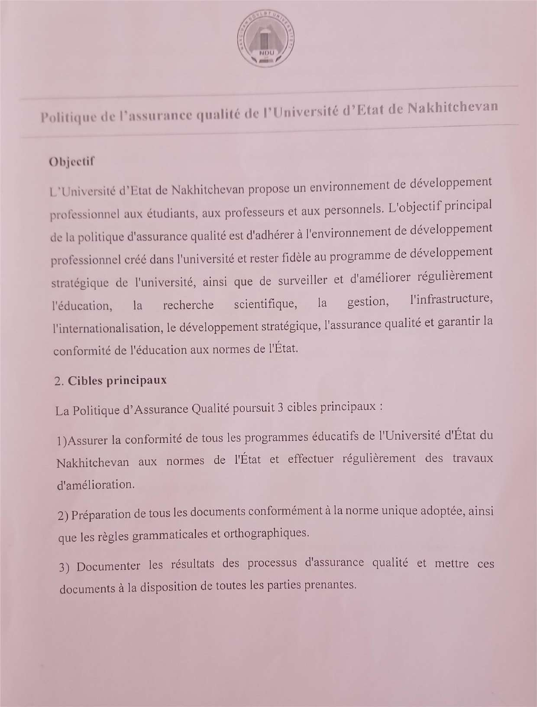

Slide 9
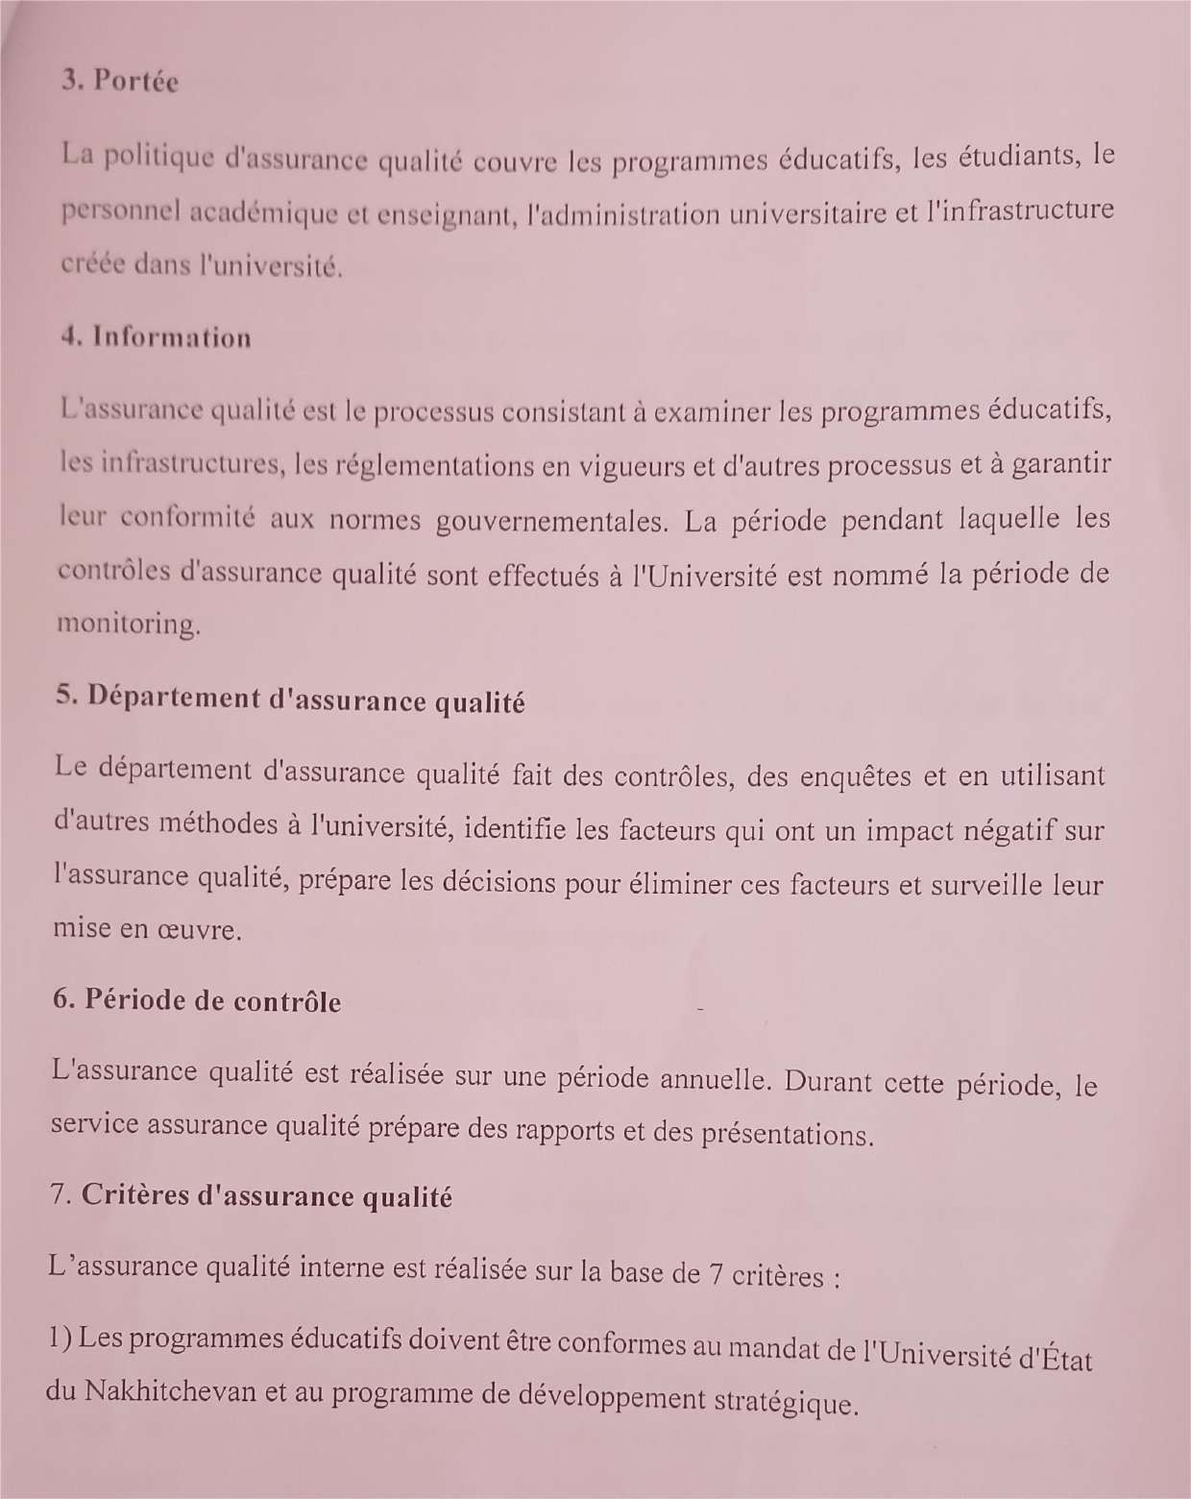

Slide 10


Slide 11
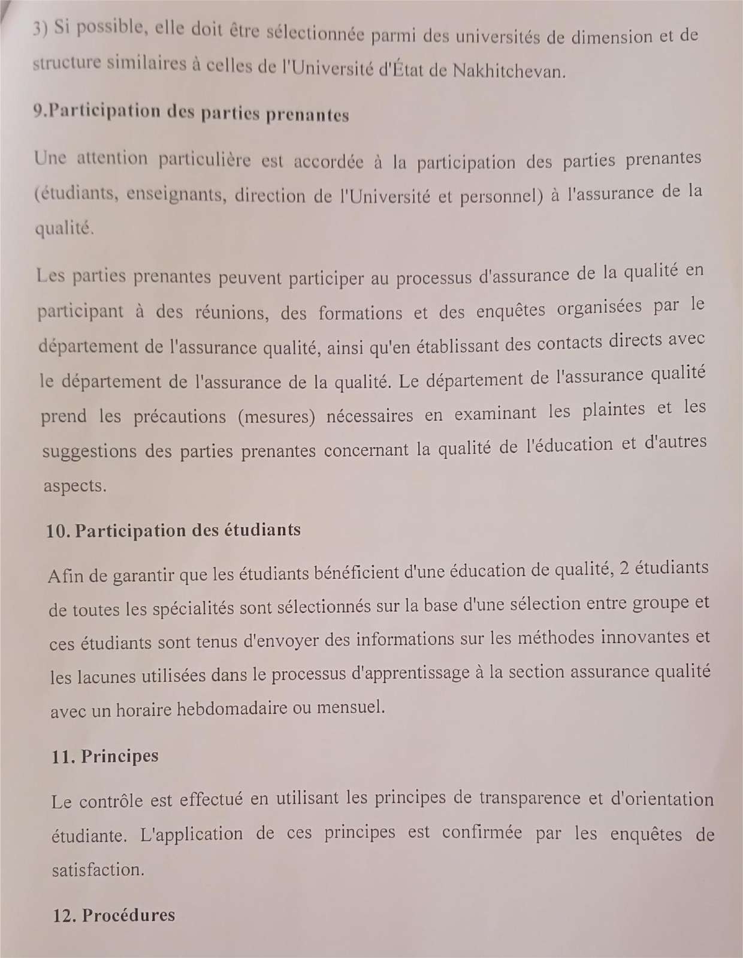

Slide 12
